Slide 1
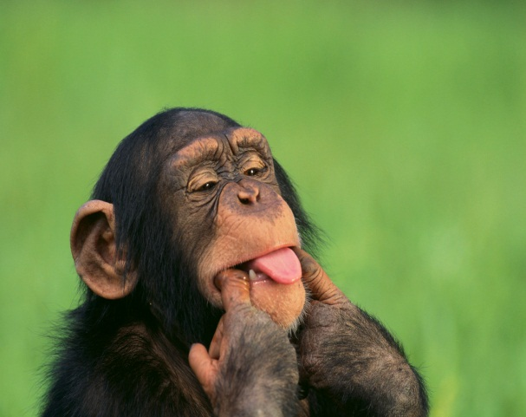
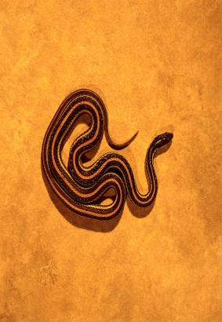
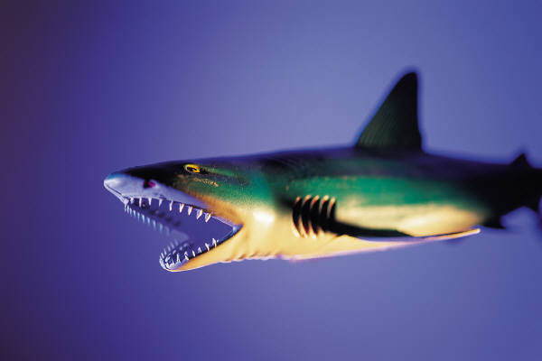
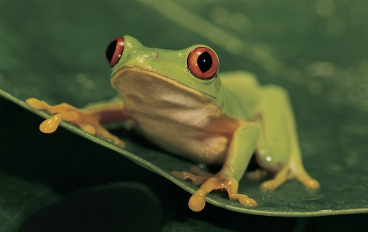
Obratlovci

Slide 2
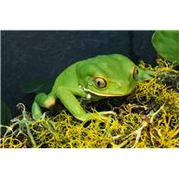
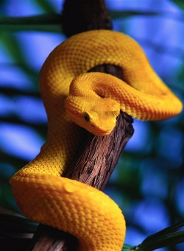
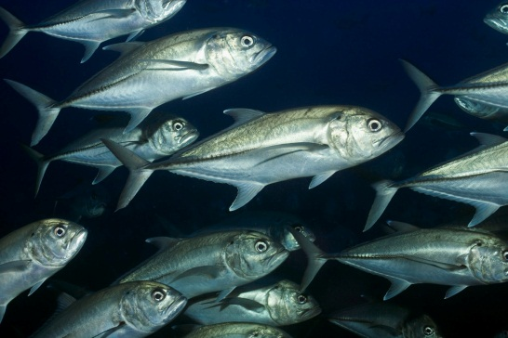
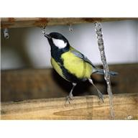
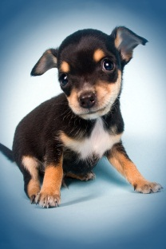
Obratlovce dělíme do skupin
Ryby
Obojživelníci
Plazi
Ptáci
Savci

Slide 3
Spoj správně
Ryby dýchají plícemi
Obojživelníci
Plazi dýchají žábrami
Ptáci
Savci dospělí dýchají plícemi
pulci dýchají žábrami

Slide 4
Spoj správně
Ryby rodí živá mláďata
Obojživelníci
Plazi mláďata se líhnou z Ptáci vajíček
Savci potěr se líhne z jiker

Slide 5
Odkazy obrázky :
http://office.microsoft.com/cs-cz/images/results.aspx?qu=opice&ex=2#ai:MP900431807
http://office.microsoft.com/cs-cz/images/results.aspx?qu=pt%C3%A1k&ex=1#ai:MP900449107|
http://office.microsoft.com/cs-cz/images/results.aspx?qu=%C5%BE%C3%A1ba&ex=1#ai:MP900423007|
http://office.microsoft.com/cs-cz/images/results.aspx?qu=had&ex=1#ai:MP900406702|
http://office.microsoft.com/cs-cz/images/results.aspx?qu=%C5%BErALOK&ex=1#ai:MP900309222|
http://office.microsoft.com/cs-cz/images/results.aspx?qu=%C5%BD%C3%81BA&ex=1#ai:MP900401526|
http://office.microsoft.com/cs-cz/images/results.aspx?qu=HAD&ex=1#ai:MP900401523|
http://office.microsoft.com/cs-cz/images/results.aspx?qu=ryby&ex=1#ai:MP900428001|
http://office.microsoft.com/cs-cz/images/results.aspx?qu=pt%C3%A1ci&ex=1#ai:MP900433722|
http://office.microsoft.com/cs-cz/images/results.aspx?qu=pes&ex=1#ai:MP900444792|

